Slide 1
모바일 SW 스튜디오 8조 ‘얌얌’ 개발팀
2015125080 표정진
2017125080 안민영
2017125085 정이건

Slide 2
목차
어플리케이션 ‘얌얌’ 설명
‘얌얌’의 필요성
디자인 (플로우 차트)
용례
추가 기능 구상

Slide 3
‘얌얌’은 어떤 어플리케이션인가요?
요리 레시피 검색 서비스 제공
식재료별 검색 특화
냉장고 리스트 기능

Slide 4
식재료별 검색 기능
‘냉장고 리스트’에서 식재료를 선택 후 연관된 레시피를 검색할 수 있음.
기존 어플은 대부분 1개의 식재료만을 선택해 검색이 가능함.

Slide 5
냉장고 리스트 기능
사용자가 직접 입력한 재료명을 리스트에 저장하는 기능
자주 사용하는 재료(계란), 장기간 보관이 가능한 재료(허브) 등을 다시 기입할 필요 없음.

Slide 6
누가, 왜 써야하는 어플인가요?
냉장고에 다량의 식재료가 있는 가정주부
식재료가 자주 남아 처리가 곤란한 자취생
식재료가 있어도 활용할 줄 모르는 요리 초심자

Slide 7
어떻게 쓰는 어플인가요?
사용자가 냉장고에 있는 재료를 입력한다.
입력한 재료 중 원하는 재료를 선택한다.
원하는 레시피를 선택해 정보를 얻는다.
링크에 연결된 동영상 레시피를 보거나 맘에 드는 레시피를 즐겨찾기에 추가한다.

Slide 8
플로우 차트
로그인
페이지
앱 실행
로딩화면
로그인
회원가입
정보입력
ID/PW
찾기
정보입력
메인
페이지

Slide 9
메인
페이지
홈
냉장고
검색
즐겨찾기
마이페이지
요리팁
재고
로그인정보
링크 연결
식재료
추가/삭제
설정
검색
결과
즐겨찾기
리스트
선택한 식재료로 검색
레시피정보
레시피정보
즐겨찾기추가
즐겨찾기삭제
링크 연결
링크 연결

Slide 10
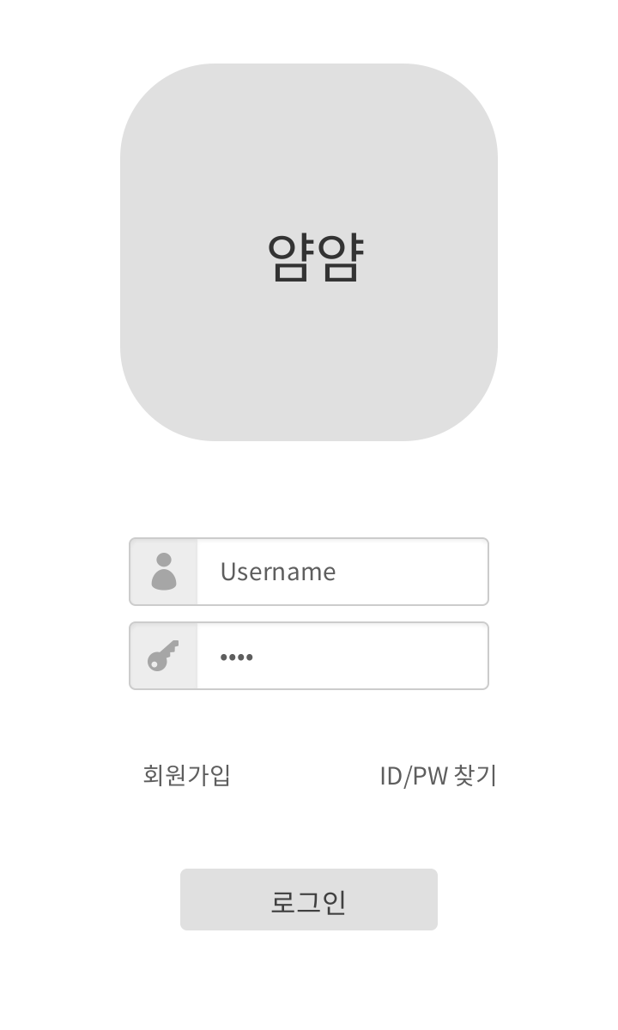
용례
어플리케이션 ‘얌얌’ 사용자 ‘건’은
어제 먹고 남은 샐러드 재료로
다른 요리를 먹고자 한다.

Slide 11
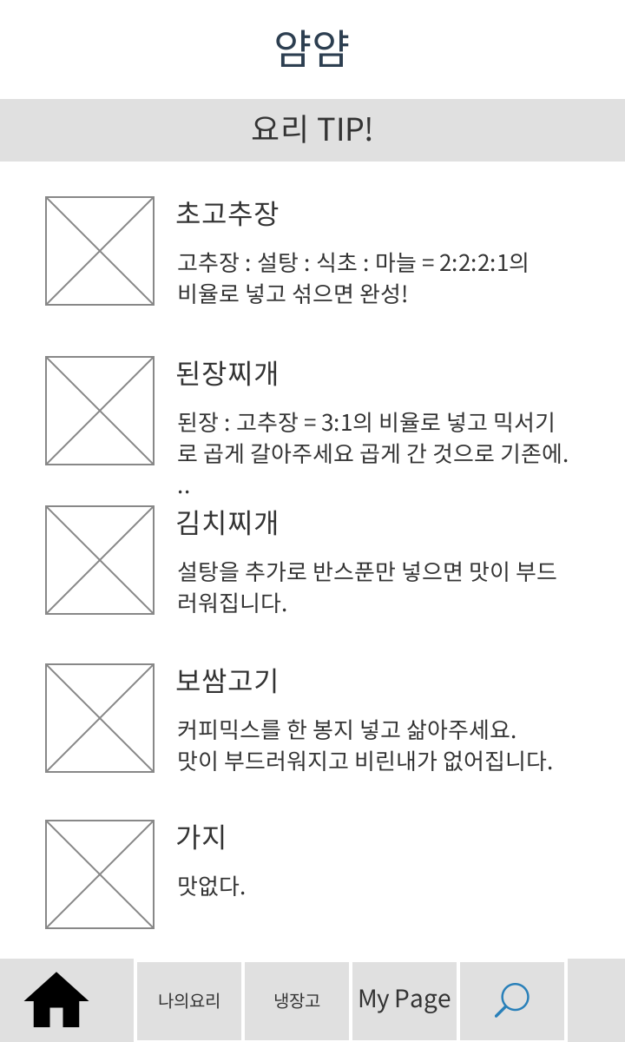
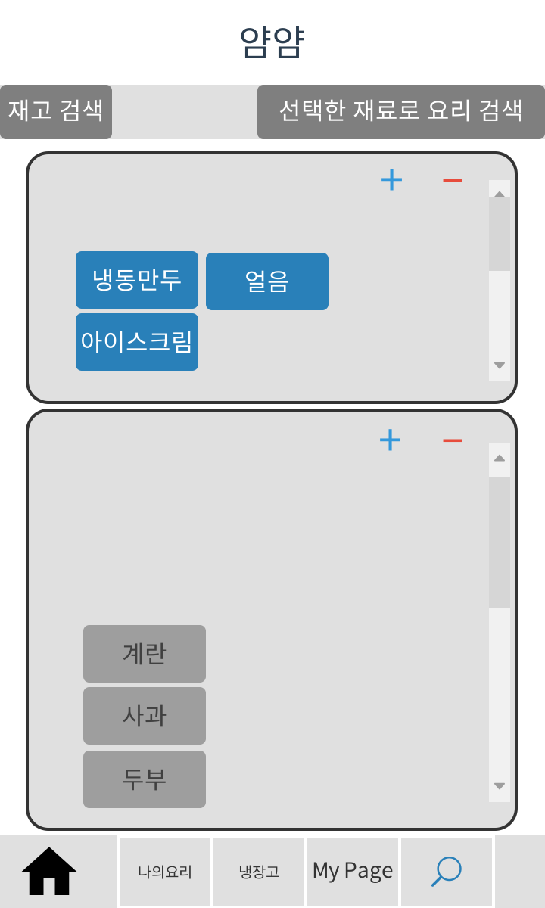

Slide 12
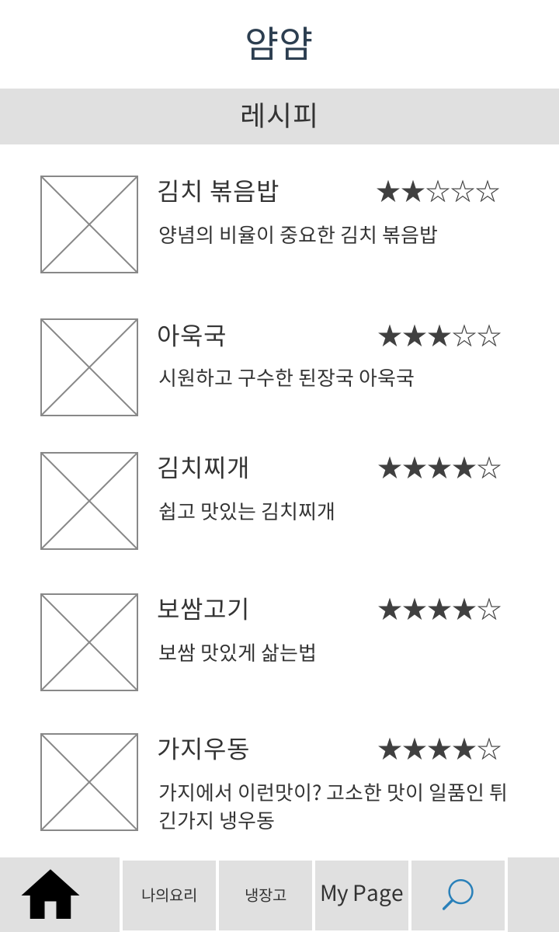
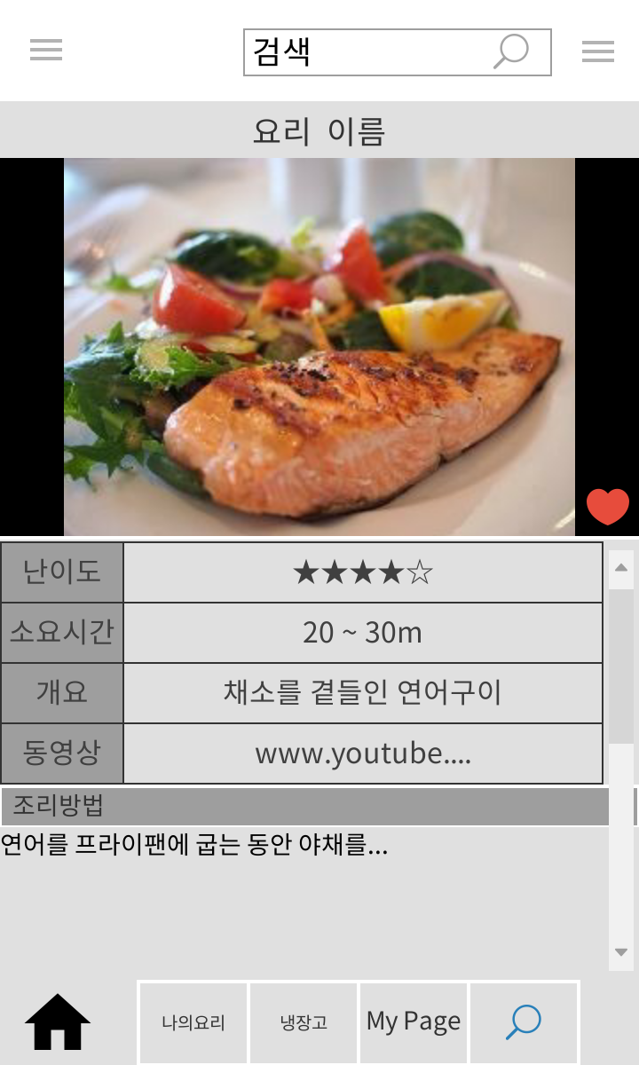

Slide 13
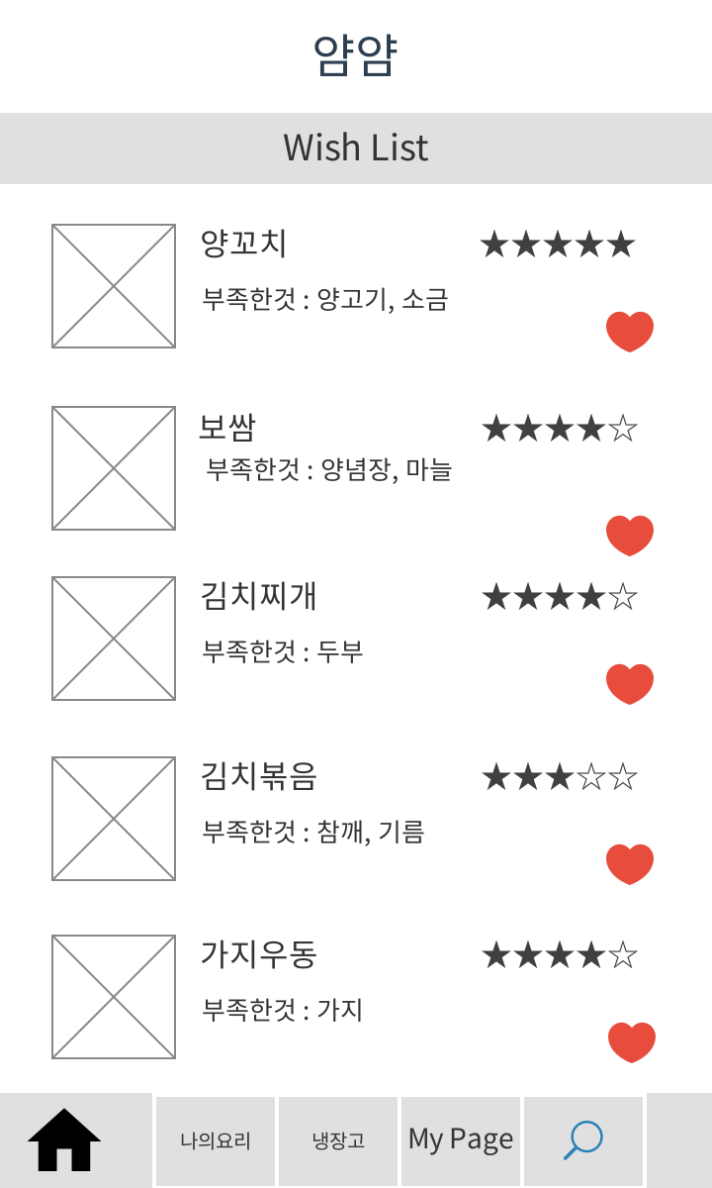
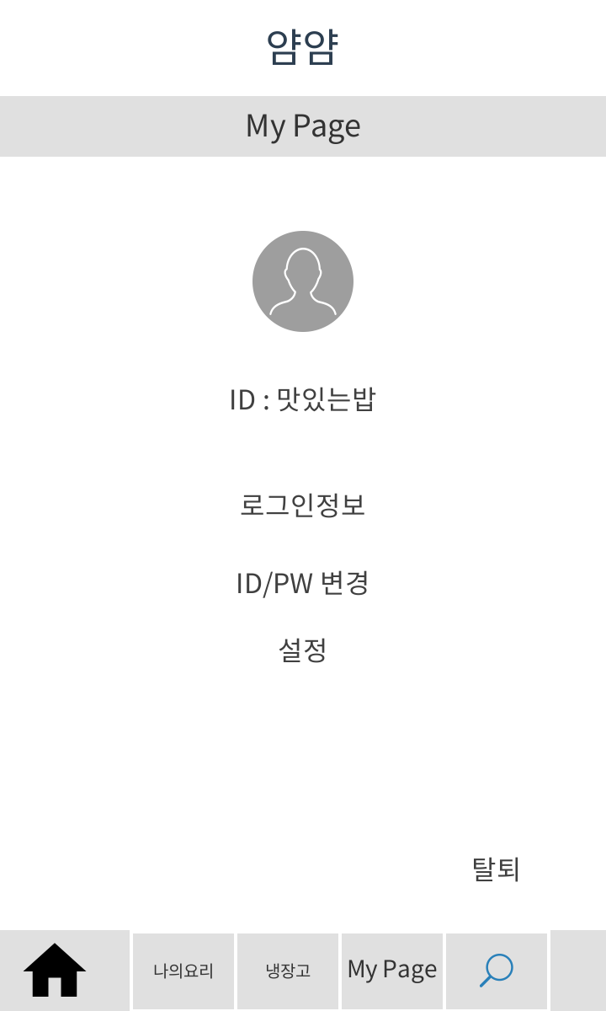

Slide 14
추가적인 기능 구상 / 아이디어
유통기한 표기기능
쇼핑리스트 기능
- 냉장고 리스트에 자동으로 추가
이외 주 소비자의 관심 컨텐츠 조사

Slide 15
감사합니다.

